Slide 1
ATBALSTs UZŅĒMĒJIEM
Aija Lapiņa
Kurzemes reģiona vecākā klientu darījumu vadītāja
Aija.Lapina@altum.lv
25780355

Slide 2


Slide 3


Slide 4

KREDĪTU GARANTIJA
Ilgtspējas projektiem – 0%
investīciju aizdevumam
apgrozāmo līdzekļu aizdevumam
finanšu līzingam un faktoringam
konkursu, avansa maksājumu un laika izpildes nodrošināšanai
  80% no finansējuma pamatsummas
  7 mEUR
  10 gadiem
  Likme 0%-1.08% atkarībā no reitinga un nodrošinājuma
Notes:
Altum kredīta garantija kalpo kā papildus nodrošinājums aizdevumam bankā.
Kredīta garantiju izsniedz uzņēmumiem, kuriem ir nepietiekošs nodrošinājums, lai saņemtu aizdevumu vai saņemtu to nepieciešamajā apmērā.
Tiek vērtēta pozitīva finanšu vēsture un kredītspēja

Slide 5

EKSPORTA GARANTIJA
Garantijas periods līdz 12 mēnešiem
Atliktais maksājums līdz 720 dienām
Segums:
  līdz 90 % par komerciālo risku
  līdz 95 % par politisko risku
Atlīdzība līdz 2 mEUR vienam pircējam
Nav nozaru un valstu ierobežojumu
(izņemot Krievija, Baltkrievija)
Prēmijas likme 0,18% – 3,57% atkarībā no pircēja
Notes:
Pasargā biznesu pret ārvalstu pircēja nemaksāšanu vai maksātnespējas riskiem
Pēcapmaksa ir ierasta eksportētāja ikdiena.
Ne tikai jauns un nepārbaudīts klients var radīt nemaksāšanas riskus
Izmanto valsts atbalstu eksportētājiem – eksporta kredīta garantiju
Sedz pircēja un politiskos riskus
Sedz pircēja saistību garantētāja riskus – cita uzņēmuma vai pircēja bankas riskus
Kalpo kā papildu nodrošinājums arī pircēja bankas garantijas vai akreditīva gadījumos, kad ir šaubas par bankas likviditāti
Kalpo kā nodrošinājums faktoringa vai cita apgrozāmo līdzekļu finansējuma saistībām savā bankā
Eksporta kredīta garantija sedz politiskos riskus
ārvalstu institūcijas administratīvo lēmumu, juridisku pasākumu vai intervenci, kas pircējam liedz veikt atlikto maksājumu
atliktā maksājuma pārskaitījuma vai valūtas konvertācijas neiespējamību, kavējumu vai ierobežojumu. Šo risku garantija sedz, ja tas radies pircēja valstī vai valstī, no kuras veicami maksājumi, politisko notikumu, likumdošanas, administratīvo pasākumu vai nopietnu ekonomisko grūtību dēļ. Šī riska kategorijā būtisks ir noteikums, lai pircējs ir noguldījis atliktajam maksājumam atbilstošu summu vietējā valūtā un ir spēris visus nepieciešamos soļus, lai maksājumu pārskaitītu vai valūtu konvertētu
kara, revolūcijas, sacelšanās, pilsoņu kara, masu nekārtību vai vispārējā streika gadījumā
dabas katastrofu, kodolavāriju gadījumā
situācijā, kad publiskais pircējs neveic atlikto maksājumu

Slide 6
JAUNUMI KREDITĒŠANAS VEICINĀŠANAI 2024.GADĀ
IEVĒROJAMI SAMAZINĀTAS NODROŠINĀJUMA PRASĪBAS
AIZDEVUMIEM LĪDZ 100 000 EUR
LĒTĀKI UN PIEEJAMĀKI AIZDEVUMI LĪDZ
Uzņēmums netiek ierobežots ar nodrošinājumu un tā vērtēšanu
100 000 EUR
Aizdevumiem virs 25 000 EUR – komercķīla
Aizdevumiem virs 50 000 EUR – komercķīla un īpašnieka galvojums 10%
Aizdevumiem virs 7000EUR – 10% no summas sava līdzdalība EUR (izņemot apgrozāmo līdzekļu aizdevumiem)
Biznesa uzsācējiem un MVU palielināts maksimālais aizdevuma apmērs – līdz 250 000 EUR
Programmās Starts un Mazie aizdevumi lauku teritorijās
likme 3% (termiņš virs 12 mēnešiem) vai 4% (līdz 12 mēnešiem)
Tiek piemērota komisijas maksa par aizdevuma noformēšanu atbilstoši cenrādim.

Slide 7
ALTUM IEVIESTIE ATVIEGLOJUMI 2023.GADĀ
GARANTIJAS
0% garantijas maksa ilgtspējīgiem projektiem un 50% atlaide visiem
50% atlaide mājokļa garantijām jaunajiem speciālistiem (4,8% →2,4%)
Veicināt ilgtspējīgu projektu
īstenošanu.
Samazināt izmaksas klientam,
piesaistot bankas aizdevumam
ALTUM garantiju.
AIZDEVUMI
MVU 18 mēnešus no aizdevuma
līguma noslēgšanas likme samazināta par aptuveni 50%
Būtisks atbalsts lauksaimniekiem, gatavojoties jaunajai ražas sezonai.
Aizdevumu var arī izmantot, lai segtu 2023.gada neapmaksātos parādus pret piegādātājiem.
Apgrozāmo līdzekļu likme lauksaimniekiem – 3,5%

Slide 8
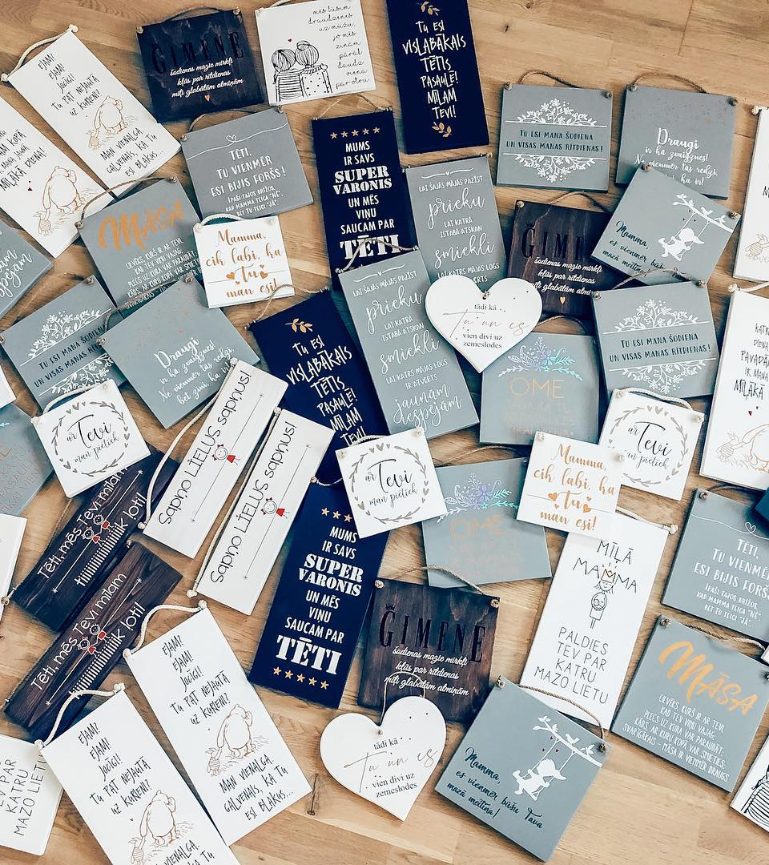
VECO DĒĻU DEKORS
Investīcijas iekārtās
LEADER grants
Notes:
Saņemts aizdevuma pieteikums 14950 EUR apmērā UV drukas iekārtas iegādei uzņēmuma
attīstības nodrošināšanai. Projekts tiek līdzfinansēts ar LAD atbalstu.
ANALĪTIĶIS- iesaku piešķirt aizdevumu 14950 EUR apmērā, uz 16 mēn,
Leader grants 3000 EUR, Saldus
Kliente ir reģistrējusies kā saimnieciskās darbības veicēja, fiziska persona, kopš 01.03.2017. līdz šim brīdim, tajā pašā darbības jomā kā SIA
VECO DĒĻU DEKORS.

Slide 9
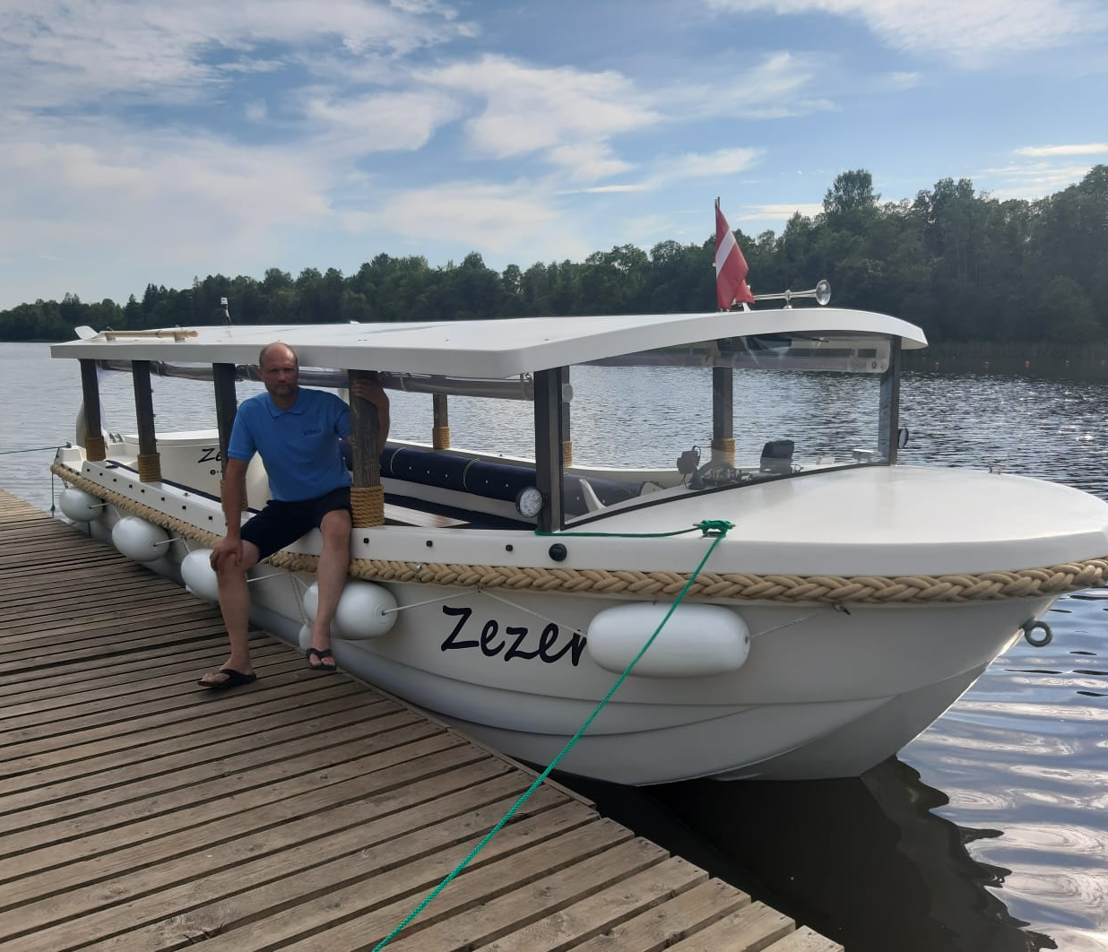
ZEZER ŪDENS TŪRISMS
Starta aizdevums uzsākot biznesu
LEADER grants
LIAA Kuldīgas inkubātors
Notes:
Esošs uzņēmējs, viesu māja
Aizdevums 44 000 eur iZKLAIDES UN VĒSTURI IZZINOŠA KUĢĪŠA PAKALPOJUMI CIECERES EZERĀ 2019.g.
Otrs aizdevums multifunkcionālas laivu mājas uz pontoniem izveidi. 2022.g.
Laivu māja, kas kalpos kā laivas novietne ziemas periodam, tiks uzstādīta Cieceres ezerā pie krasta
pa ziemu kuģis atrastos laivu mājā, izcelts no ūdens, bet vasaras
periodā plānots izveidot tējnīcu, kur pasazieriem pirms un pēc laivošanas ir iespēja uzkavēties. Tā varēs tikt
izmantota arī ģimeniskiem pasākumiem pie ūdens.

Slide 10

MVU AIZDEVUMI
Investīcijām:
līdz 5 000 000 EUR (līdz 90% no izmaksām)
2 -15 gadi
var saņemt MVK un lielie uzņēmumi
Apgrozāmajiem līdzekļiem:
līdz 1 000 000 EUR
2 - 5 gadi
var saņemt MVK un lielie uzņēmumi (darbinieku skaits < 3 000)
Notes:
NEATBALSTĀMĀS DARBĪBAS UN NOZARES
uzņēmumu kapitāldaļu iegāde un esošo aizdevumu refinansēšana
finanšu un apdrošināšanas darbības
operācijas ar nekustamo īpašumu
azartspēles un derības
ieroču un munīcijas tirdzniecība
tabakas izstrādājumu ražošana un tirdzniecība
alkohola tirdzniecība
kravas autotransporta iegādei saimnieciskās darbības veicējiem, kas darbojas transporta nozarē

Slide 11

Rudy’s kombucha
Kuldīga
Aizdevums biznesa uzsākšanai
LIAA Kuldīgas inkubators
LEADER projekts
Kuldīga
Aizdevums biznesa uzsākšanai
LIAA Kuldīgas inkubators
LEADER projekts

Slide 12

ZEMES IEGĀDES
AIZDEVUMI
LAUKSAIMNIEKIEM
1 milj. EUR
Līdz 30 gadiem
BEZ apkalpošanas maksas
Nodrošinājums – iegādājamais īpašums
Fiksētā likme 2,2% + Valsts kases aizdevuma fiksētā procentu likme 30 gadīgam aizdevumam
Notes:
Aizdevuma noformēšana un izsniegšana 1,2% , min. EUR 150
Nav apkalpošanas maksas

Slide 13

AIZDEVUMI
LAUKSAIMNIEKIEM
APGROZĀMAJIEM
LĪDZEKĻIEM
  JAUNUMS! Apgrozāmo līdzekļu var piešķirt 2023. gada saistību segšanai, kas radušās par ražošanas procesam nepieciešamo resursu iegādi
1 milj. EUR uzņēmējiem un ražotājiem
2.85 milj. EUR kooperatīvajām sabiedrībām
2 gadi (ar iespēju pagarināt līdz 5 gadiem)
Atmaksa atbilstoši ražošanas ciklam
Fiksēta likme no 3,5 %
Atvieglotas nodrošinājuma prasības aizdevumiem līdz 100 000 EUR
Vidējais aizdevums – EUR 47 000
Notes:
Aizdevumi tiek piešķirti ražošanas cikla nodrošināšanai un lauksaimniecībai tas tradicionāli ir viens gads.
Taču ir specifiski izņēmumi, kuros tad ir iespēja izmantot garāku atmaksas termiņu, ko piedāvājam mēs.
Noderīgi gadījumos, kad ilgāks ražošanas cikls – nobarojamo gaļas liellopu audzētājiem, atsevišķās augļkopības nozarēs utml.
Lauksaimniecības, zvejniecības vai akvakultūras ražotājiem, kooperatīviem, augļu un dārzeņu ražotāju grupām
JAUNUMS! Apgrozāmo līdzekļu var piešķirt 2023. gada saistību segšanai, kas radušās par ražošanas procesam nepieciešamo resursu iegādi*
* Izņemot citu aizdevēju izsniegto aizdevumu refinansēšanai
** Saistības, kas radušās 2023. gada lauksaimnieciskās ražas nodrošināšanai, bet radušās ne agrāk kā 01.08.2022.
Aizdevuma noformēšanas un izsniegšanas maksa 0,6% no piešķirtās aizdevuma summas

Slide 14

LATVIJAS
ZEMES FONDS
PĒRK
IZNOMĀ
PĀRDOD/MAINA
REVERSĀ NOMA
Notes:
Ekonomiski pamatoti darījumi ar lauksaimniecības zemi, lai sekmētu lauksaimniecībā izmantojamās zemes saglabāšanu un izmantošanu lauksaimnieciskajā apritē
Darbojas kā brīvā tirgus dalībnieks
Zemes fonds ir iespēja lauksaimniekiem atrast jaunus resursus zemes nomai – mūsu mājaslapā ir ērti aplūkojami īpašumi, kas pieejami nomai.
Zemes fonds var būt risinājums arī situācijā, kad zemnieks zemi nomā, zemes īpašnieks nolemj to pārdot, taču pašam zemniekam nav iespēju to nopirkt. Tad pastāv iespēja, ka zemi nopērk fonds, un zemnieks šo zemi nomā un turpina izmantot.
Reversā noma Lauksaimniecības zemes pārdošana ar nomas un atpakaļpirkuma tiesībām pārdevējam Saimniecības finanšu plūsmas stabilizācijai un attīstībai

Slide 15

ATBALSTS UZŅĒMUMU
- ENERGOEFEKTIVITĀTEI
- ATJAUNOJAMAI ENERĢIJAI
- ELEKTROAUTO

Slide 16

Aizdevumi ENERGOEFEKTIVITĀTEI UN ILGTSPĒJAI
Notes:
Aizdevuma mērķis ir veicināt uzņēmuma izaugsmi, īstenojot energoefektivitātes uzlabošanas pasākumus, tādējādi veicinot ilgtermiņa finansiālu ieguvumu un konkurētspējas paaugstināšanu.
HVAC - heating, ventilation, and air conditioning
Energoefektivitātes uzlabošanas pasākumi veicami šādās grupās:
- energoefektivitāte:
- iekārtu nomaiņa, ēku siltināšana
- LED apgaismojums, ventilācija, rekuperācija
- apkure
- aizdevumi ESKO (energoservisa) pakalpojumu sniedzējiem
Ilgtspējīgs transports:
Elektroauto, to uzlādes infrastruktūra
Citi bezizmešu transportlīdzekļi (elektroskūteri)
- atjaunojamo energoresursu tehnoloģijas:
- saules paneļi un kolektori
- vēja turbīnas
- biomasas apkures iekārtas
Zaļās ēkas – ja renovējot samazina enerģijas patēriņu vismaz līdz gandrīz nulles enerģijas ēkai

Slide 17

ATBALSTS ENERGOEFEKTIVITĀTEI UN ATJAUNOJAMAI ENERĢIJAI
AIZDEVUMI ar KAPITĀLA ATLAIDI
AIZDEVUMI līdz 5 milj.EUR ar atmaksas termiņu līdz 15 gadiem
KAPITĀLA ATLAIDE līdz 1.5 milj.EUR (līdz 30% no projekta izmaksām)
KAPITĀLA ATLAIDI piemēro PĒC projekta mērķu sasniegšanas
KOMERCBANKAS atteikums vairs NAV nepieciešams
Var pieteikties arī Tirgotāji un tirdzniecības ēkas.
4.atlases kārta atvērta no 27.februāra pl.12 līdz 26.martam pl.12

Slide 18
AIZDEVUMI DIGITALIZĀCIJAI
AIZDEVUMI ar KAPITĀLA ATLAIDI
AIZDEVUMI līdz 7 milj.EUR ar atmaksas termiņu līdz 10 gadiem
KAPITĀLA ATLAIDE no 100 T/EUR līdz 1 milj.EUR (līdz 35% no projekta izmaksām)
KAPITĀLA ATLAIDI piemēro PĒC projekta mērķu sasniegšanas
GEBER vai de minimis ATBALSTS

Slide 19

SOCIĀLĀS UZŅĒMĒJDARBĪBAS GRANTI
Dzīvotspējīgu sociālās uzņēmējdarbības projektu īstenošanai
Uzņēmumam jābūt reģistrētam sociālo uzņēmumu reģistrā.
Fiziska persona var pretendēt uz grantu, ja ir uzvarējusi Labklājības ministrijas rīkotā uzsācēju ideju konkursā
Granti no 5 000 līdz 200 000 EUR investīcijām, apgrozāmajiem līdzekļiem
Biznesa idejai jābūt dzīvotspējai, ar būtisku sociālo ietekmi ilgtermiņā
Notes:
Svarīgi! SU grantu atbalsts noslēdzies 31.12.2023.
Kopā ir atbalstīti 204 SU biznesa projekti – uzsācējiem un darbības paplašināšanai.
Aicinām sociālos uzņēmumus projektu finansēšanai izmantot arī Altum aizdevumus – esošiem uzņēmumiem un uzsācējiem.
2024. gadā sāks darboties jauna SU programma. Ir apstiprināti Ministru kabineta noteikumi. Labklājības ministrija kopā ar Altum uzsākusi jaunās atbalsta programmas priekšdarbus. Sekojiet jaunumiem Labklājības ministrijas un Altum mājas lapās.
Apmērs no 10 000 līdz 200 000 EUR

Slide 20
KĀ SAŅEMT?
www.altum.lv
Detalizēta informācija par atbalsta veidiem
Elektroniska pieteikšanās
Limbaži
Alūksne
Ventspils
Cēsis
Talsi
Rīga
Gulbene
Kuldīga
Madona
Tukums
Ogre
Jelgava
Liepāja
Saldus
Rēzekne
Dobele
Bauska
Jēkabpils
Preiļi
Daugavpils

Slide 21
Aija Lapiņa
Kurzemes reģiona vecākā klientu darījumu vadītāja
Aija.Lapina@altum.lv
25780355

